Slide 1
低空无人机通感一体化波形与DOA估计
第一周进展
汇报人：董泰伦

Slide 2
01
综述阅读
目录
02
DOA复习
contents
03
Sionna学习
04
总结

Slide 3
1 综述阅读
本周阅读综述：[1] 技象科技·ISAC关键技术 [2] 电讯技术2025(06)·低空无人机ISAC
ISAC
综述阅读
基本想法：让通信和雷达共用一套设备、同一种信号。对低空无人机，基站发一个信号，既能传数据，又能根据回波算出无人机在哪个方向（DOA）
难点：通信要高速率，感知要测准，两个目的抢资源，需要折中
DOA复习
Sionna学习
技术路线
一体化波形：在通信用的OFDM帧里塞一些导频符号，通信数据用剩下的。调导频多少来控制感知精度。
多站协同：一个基站测不准（比如有高楼遮挡），就多个基站联合，用到达时间差和角度一起算。
多模态：通感信号容易受干扰，加摄像头或雷达做额外确认
总结

Slide 4

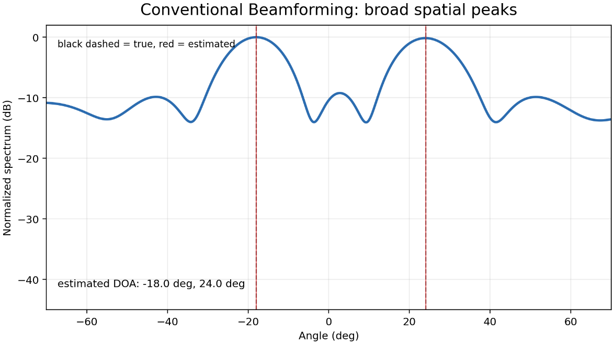
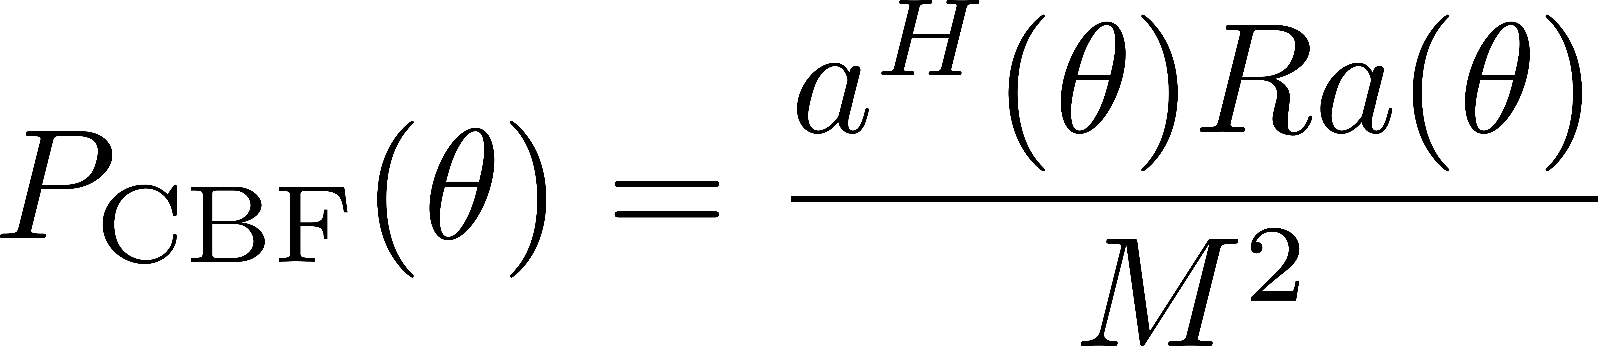
2 DOA复习 | 阅读DOA估计入门教程总结复现经典算法
波束赋形
MUSIC
ESPRIT
复习
仿真结果
假设信号来自某个角度 ，按这个角度对应的相位差，把所有阵元的信号对齐后相加。如果假设的角度是对的，不同阵元上的信号会相干叠加，能量变大， -90°到90°的角度一个个试
综述阅读
DOA复习
Sionna学习
核心公式
总结
8阵元ULA，半波长间距（d = λ/2）；512快拍数；SNR=8dB

Slide 5
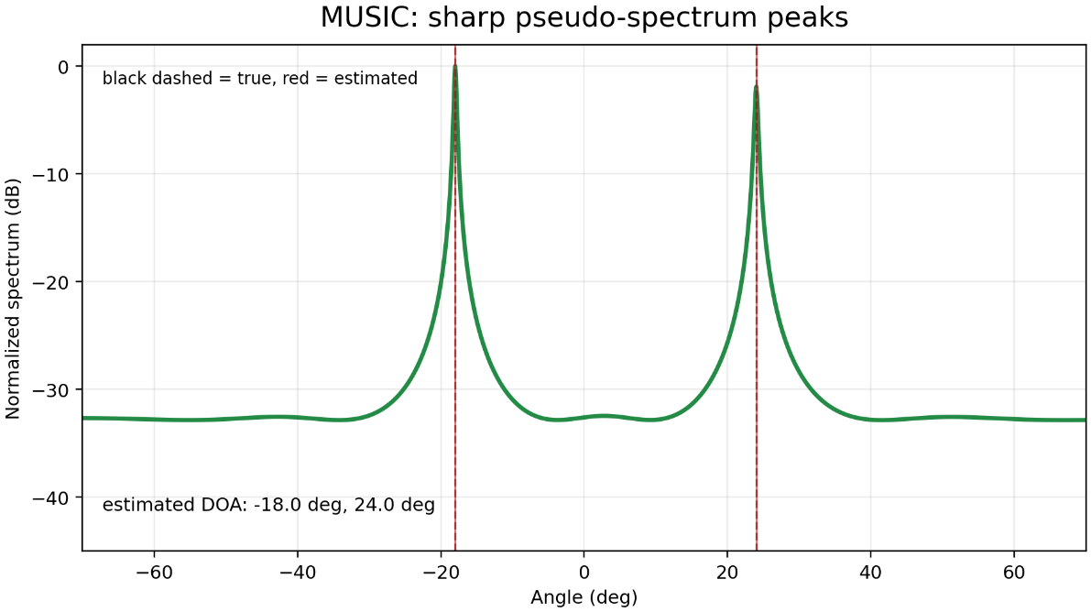
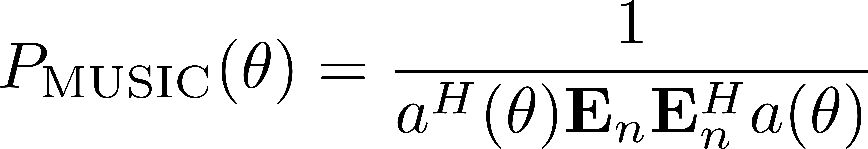
2 DOA复习 | 阅读DOA估计入门教程总结复现经典算法
波束赋形
MUSIC
ESPRIT
复习
仿真结果
波束赋形是暴力扫描，分辨率受限于阵列孔径。MUSIC把接收信号可以分成信号子空间和噪声子空间，二者正交。用导向矢量去和噪声子空间做匹配——扫到真实角度时，导向矢量和噪声子空间的夹角变成90°，空间谱会出现一个尖峰。
综述阅读
DOA复习
Sionna学习
核心公式
总结
8阵元ULA，半波长间距（d = λ/2）；512快拍数；SNR=8dB

Slide 6
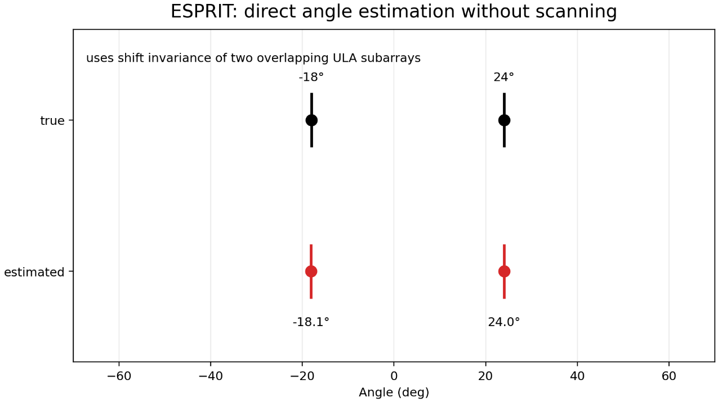
2 DOA复习 | 阅读DOA估计入门教程总结复现经典算法
波束赋形
MUSIC
ESPRIT
复习
仿真结果
MUSIC需要在角度域上扫描。ESPRIT将阵元排成两个完全一样、只是平移了一段的子阵列，真实角度信息含在这两个子阵接收信号之间的一个旋转因子里。对这个旋转矩阵求特征值，就能直接算出角度，不需要扫描
综述阅读
DOA复习
Sionna学习
核心公式
总结
8阵元ULA，半波长间距（d = λ/2）；512快拍数；SNR=8dB

Slide 7
3 Sionna学习 | 跑通OFDM波形生成和信道建模
实践内容
配置好sionna环境（python+pytorch）
波形生成：设定参数（子载波间隔30 kHz，8个资源块，在OFDM符号2和11放入导频DMRS），发射机生成频域/时域信号
信道传输：构建多径衰落信道模型，频域信号送入信道并叠加噪声（噪声功率 0.01），获得接收信号和信道频率响应
完整链路：配置参数 → 生成OFDM网格 → 经过衰落信道 → 查看接收功率和信道响应
综述阅读
DOA复习
Sionna学习
总结

Slide 8
4 总结
本周一共做了三件事：综述阅读、根据doa教程复现经典算法、配置sionna学习OFDM波形和信道建模
对我来说学到最重要的是5G NR物理层波形从配置到资源网格的生成过程
综述阅读
DOA复习
Sionna学习
总结

Slide 9
汇报结束
汇报人：董泰伦

